Slide 1

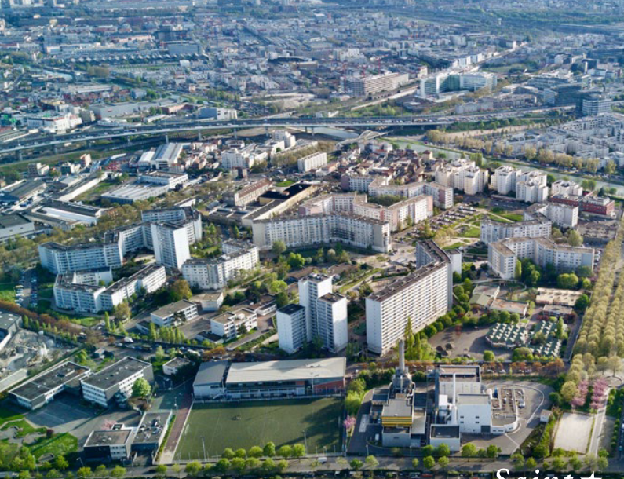
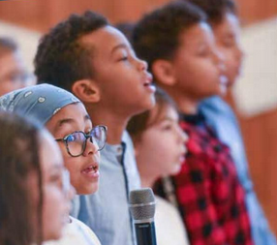
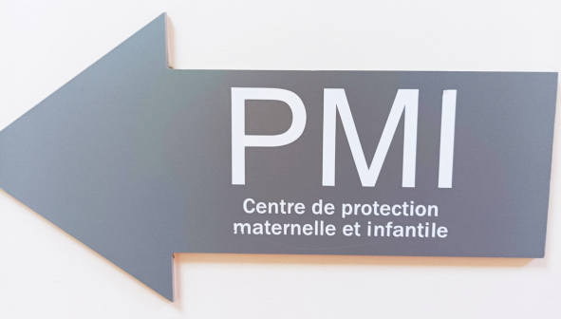
Translated from English to Danish - www.onlinedoctranslator.com
Træningskursus: Overlev digitalt
Modul 4 - Forældre-barn sproggruppe
www.survivingdigital.eu

Slide 2
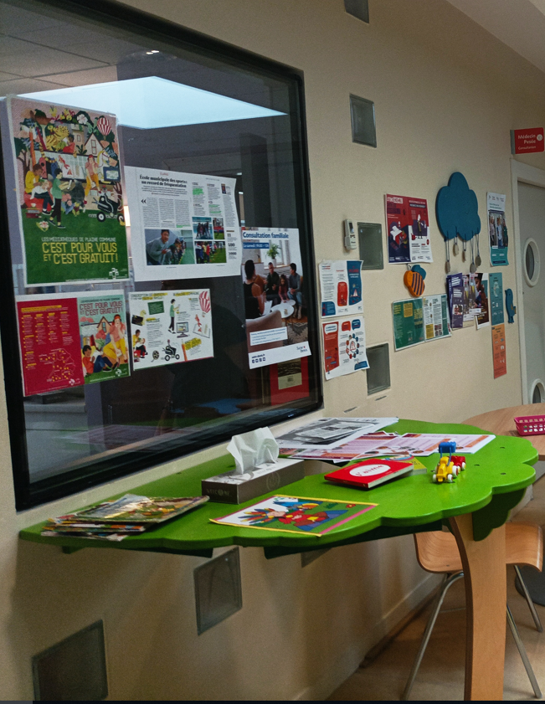
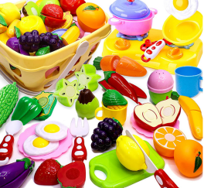
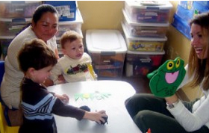
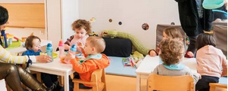
Introduktion
Mål
Færdigheder behandlet og læringsudbytte
Teoretisk viden
Teknikker
Aktiviteter
Tips og råd

Slide 3
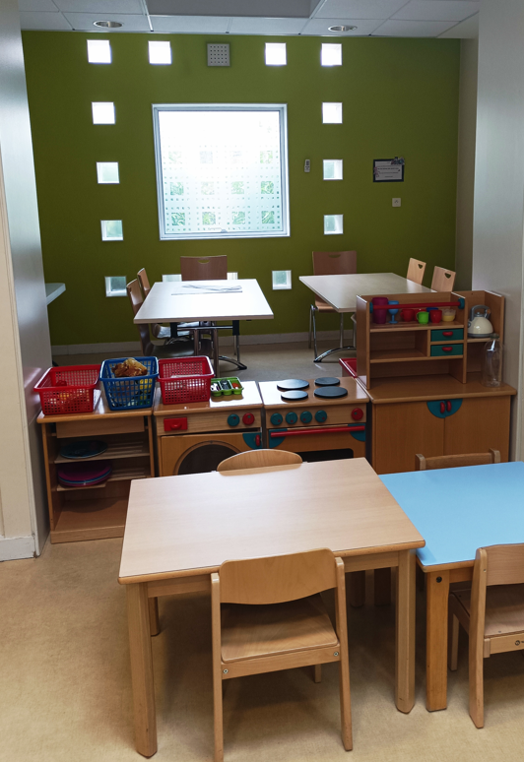
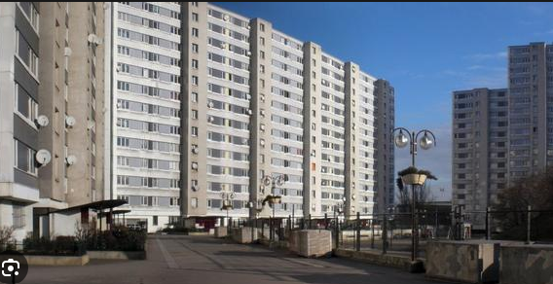
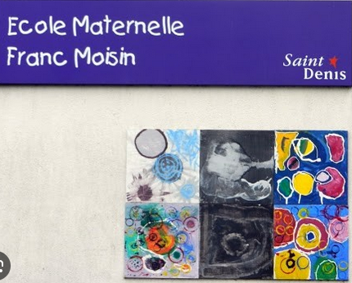
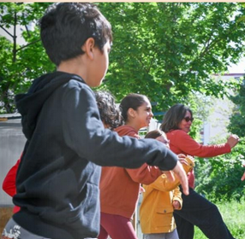
Introduktion
I områder med hundredvis af udenlandske befolkninger med forskellige modersmål, kan mange af børnene ikke tale ordentligt eller slet ikke tale det officielle sprog i det nye land, hvor de bor, når de starter i børnehaven (2½/3 år). Dette gælder især, hvis de har haft lidt interaktion med andre voksne og børn i forbindelse med børnepasning eller kollektive aktiviteter eller i familiemiljøet. Og af denne grund er forældre fristet til at give dem teknologiske enheder til at holde dem beskæftiget.
Dette træningsmodul tager udgangspunkt i enprogramsom faktisk blev implementeret i en af ​​de franske kommuner med den højeste andel af udenlandske befolkninger og foreslår at hjælpe med at identificere børn med sprogforsinkelser og støtte deres forældre til at forbedre mundtlig sprogtilegnelse og sætte disse børn i stand til at integrere mere i den lokale sociokulturelle kontekst ved at undgår også overeksponering af skærme.
Dette program blev implementeret i francenMoisinbydistriktet Saint-Denis, kendetegnet ved sin prekære befolkning, med en stor udenlandsk befolkning.
I flere år har fagfolk, og især lærere, advaret om sprogproblemer hos små børn (i alderen 2/4). for nogle er disse problemer også forbundet med den massive brug af skærme.
Professionelle (logopæder, PMI-fagfolk i tidlig barndom) har foreslået en læseplan for at styrke børns sprogfærdigheder med inddragelse af forældre
Træningen:
en sprogbevidsthedsgruppe - 5 børn (med forældre) identificeret af deres lærer med en mundtlig sprogforsinkelse
1 time (45 minutters animation) - 3 måneders session - Hver uge: Deltagelse anbefales stærkt for at gøre forældre opmærksomme på deres rolle at spille
Små workshops under sessionen, der fremmer individuel og inter-individuel stimulering, især mellem forældre og barn
1 eller 2 workshops under sessionen, der fremmer individuel og inter-individuel stimulering, især mellem forældre og barn
Animation af fagfolk i tidlig barndom støttet af en lokal logopæd.

Slide 4
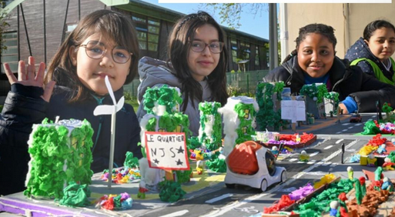
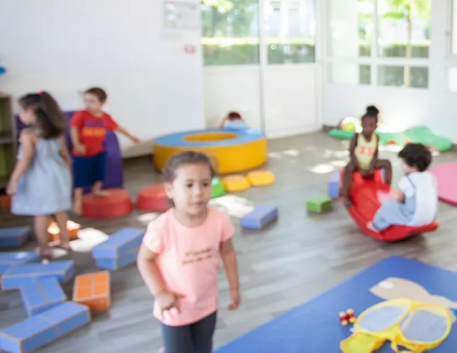
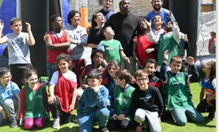
Mål
Hovedformålene med dette modul er:
Udvikling af småbørns mundtlige sprog. Forbedring af sprogfærdigheder ved at fokusere på børns evner.
Involver forældre aktivt i at hjælpe sproglig udvikling gennem sessioner og workshops, der tilskynder til individuel og inter-individuel interaktion og stimulering mellem forældre og barn.
At give voksne redskaberne til at fortsætte dette arbejde og styrke sig selv i deres forældrerolle ved at arrangere regelmæssige workshops og informationsmøder, løbende undervisningssessioner, undervisningsmateriale såsom bøger, spil eller onlineressourcer, der kan bruges derhjemme til fortsat at stimulere sproget og opmuntre interaktion med deres børn.
Skab støttende fællesskaber mellem forældre, der deltager i programmet, hvor de kan dele erfaringer, effektive strategier og tilbyde hinanden støtte og opmuntring til at nå det samme mål.
.

Slide 5
Færdigheder dækket
01
Børn: Stimulere sprog, herunder tale og alle former for udveksling
02
Børn: Lær at sætte ord på hverdagen
03
Børn: Indhent simple 1. års sprogforsinkelser
04
Forældre : Væk lysten til udveksling mellem forældre og børn
05
Forældre: Lær om børns særlige forhold i en polyglot sammenhæng.

Slide 6
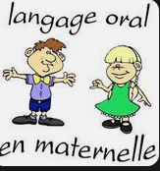
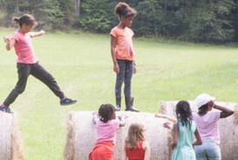
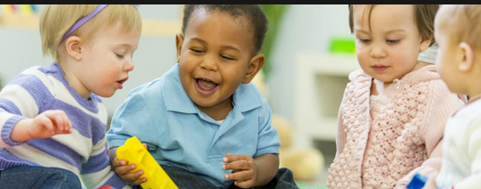
Hvad er læringsudbyttet?
Forbedringer i børns sprogfærdigheder: Observer forbedringer i sprogfærdigheder, såsom udvidelse af ordforråd, verbal forståelse og evnen til at kommunikere og interagere.
Forældreinddragelse: Måling af forældreinddragelse og -deltagelse kan være en indikator for succes. Øget bevidsthed om forældrenes rolle og større involvering i sprogudviklingsaktiviteter kunne demonstrere programmets effektivitet.
Evaluering af børns adfærd: At observere om børn viser en stigning i selvtillid, deltagelse og social interaktion gennem sprog kunne være et tegn på forbedring.
Langsigtet overvågning ved at vurdere opretholdelsen af ​​fremskridt over tid. Langtidsovervågning kunne afsløre, hvor effektivt forældre anvender den erhvervede viden, og hvor godt børn fortsætter med at udvikle deres sprogfærdigheder over tid.
Formålet er at vurdere ikke kun børnenes umiddelbare fremskridt, men også programmets langsigtede indvirkning på familiemiljøet og samspillet mellem forældre og barn for at sikre fortsat støtte til sproglig udvikling.

Slide 7
Teoretisk viden
I 2018 nedsatte Haute Autorité en Santé (HAS) en arbejdsgruppe om småbørns sundhed. Konklusionerne fra HAS-arbejdsgruppen om sprog:
Screening for mundtlige sprogforstyrrelser hos børn i alderen 3 til 6 år skal være systematisk, selv i mangel af klager.
I en alder af 4 positionerer arbejdsgruppen sig for brug og udvikling af ERTL 4-værktøjer og foreslår at udføre longitudinelle undersøgelser for disse værktøjer. Ved tosprogethed og mundtlige sprogforstyrrelser vil samtalen med forældrene søge at identificere sprogforstyrrelser på modersmålet.
Specifikt vedrørende ERTL4-værktøjet til identifikation af sprogforstyrrelser hos 4-årige børn - Dette værktøj er blevet valideret af HAS (2005 "Anbefalinger for klinisk praksis - Forslag vedrørende individuel screening hos børn i alderen 28 dage til 6 år, beregnet for praktiserende læger, børnelæger, PMI-læger og skolelæger")
Hvorfor teste sprog ved 4 års alderen?
Sundhedsdokumentation understreger vigtigheden af ​​at undersøge sproget i en alder af 4, hvilket er den ideelle alder til screening for sproglige forsinkelser og lidelser. Desværre lider 1 ud af 5 børn af en sproglig forsinkelse eller forstyrrelse i 4-årsalderen, hvilket kompromitterer deres uddannelsesmæssige, professionelle og sociale fremtid. De fleste af disse børn vil, hvis de ikke identificeres og behandles tidligt, fejle i skolen 5 år senere. Derimod vil børn, der bliver plejet, i langt de fleste tilfælde kunne komme sig eller kompensere for deres lidelse.
4 år er den rigtige alder
I en alder af 4 år mestrer børn typisk deres modersmål og demonstrerer vokale, sproglige og samtaleevner, der letter kommunikation og læring. Selvom det er vigtigt at overvåge sproget fra de tidligste måneder, tilskyndes systematisk screening for sprogproblemer normalt ikke før denne alder, da sproglige fremskridt varierer meget før det og ikke altid indikerer patologi.
4 er aldersgrænsen
Af forskellige årsager kan børn opleve vanskeligheder i sprogudviklingen. I sådanne tilfælde har de og deres familier brug for særlig hjælp til at indhente eller kompensere for underskud, så det, de har lært, passer ind i dens 'biologiske niche' (Rondal) i den kritiske periode. Derefter vil forbedringer være besværlige og ustabile.

Slide 8
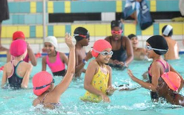
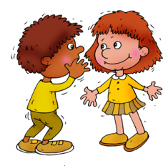
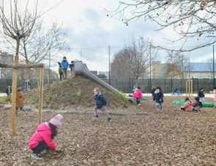
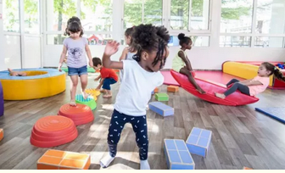
Teknikker
Retningslinjer for forældre og lærere om sprog
Barn i alderen 2 til 3 år, der kommunikerer i klassen og/eller i familien, men:
Hvordan udtrykker barnet sig?
Og hans forståelse?
Og hans opførsel?
Et barn, der "ikke taler" (forvrængede ord, lyde kommer ud)
Et barn, der forstyrrer gruppen / ikke ønsker at lave aktiviteterne
Introducer sprogbevidsthedsgruppen for forældre
Fokus på selve sessionerne og forældrenes rolle
Vi forsøger at identificere specifikke teknikker og strategier, der kan implementeres for at fremme fremskridt i børns sprogfærdigheder og involvere forældre:
Fælles læseprogrammer?
Integrerede sprogaktiviteter også ved hjælp af uddannelsesmæssige og interaktive apps
Sprogstøtte i hjemmet: At levere materialer og ressourcer til forældre for at hjælpe dem med at støtte deres børns sproglige udvikling derhjemme.
Familielæringssessioner: og oprettelse af udvekslingsgrupper
Feedback og kontinuerlig kommunikation
Samfundsinvolvering: Involver lokalsamfundet, såsom biblioteker, kulturcentre eller uddannelsesorganisationer, for at give yderligere ressourcer og læringsmuligheder til børn og forældre.

Slide 9
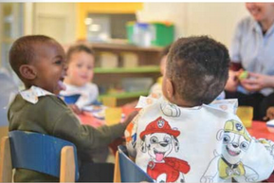
Aktiviteter: sange, billeder og minder...
Målgruppe: Børn fra 3 år -Sessionernes forløb – 45 til 55 min
Det er vigtigt at veksle korte sekvenser på max 5 til 10 min - skiftevis siddende og stående, tale og synge, som mobiliserer opmærksomhed og krop på forskellig vis.
Involver forældre i afholdelsen af ​​sessioner og se, hvordan de fordyber sig i de foreslåede emner.
Et tema pr session. De mulige temaer, som er valgt den foregående session med forældre og børn: kroppen og dens forskellige dele, tøj, transport, dyr, markedet, følelser, farver...
5 min: et begyndende ritual som en præsentationssang. For eksempelher- børn stiller sig op i en rundkreds med deres forælder ved siden af ​​- hver forælder og barn siger hej, og giver sit fornavn - og synger derefter præsentationssangen sammen.
Lad dem sidde i ring.
5 min -tag et billede fra temaet fra den forrige session og spørg dem på skift, om de husker det – lad alle børn gentage navnet på billedet.
Max 10 min: Forståelse / udtale / opmærksomhed - vælg 10 billeder relateret til dagens tema - tag enkle farvebilleder - fra hverdagen - tegninger eller fotos, i farver - lad dem gætte og gentage alle sammen og så på skift - spørg alle hvilket billede de foretrækker (børn og forældre)
Max 10 min - spil en kort sang (højst 2 minutter lang) relateret til sessionens tema - alle lukker øjnene og lytter - du kan gentage lytningen flere gange - prøv at synge omkvædet sammen eller mere, hvis det er muligt - flyt hænder, så fødder, så hovedet til rytmen - Bevægende/dansende sangtid.

Slide 10

Aktivitet: Brug af farvelægningsbilleder...
Max 10 min - klargør farvelægningsbilleder relateret til temaet - hvert barn vælger et billede, skal navngive det - og vælger farvefarverne ved at navngive dem - få dem til at gentage billederne og farverne til animatoren og til forælderen - få dem til at farvelægge billedet - til sidst vender du tilbage til cirklen, og hvert barn husker navnet på sit billede og de valgte farver.
Eller du kan også samle gamle blade eller fotokopier med forskellige billeder - bed børnene om at finde et billede relateret til temaet - bed dem om at navngive det, klip det ud og klæb det på et stort ark med de andre børns billeder, adskil dem med tema.
Max 10 min - Valg af udfordring til næste session til forældre, ud fra dagens øvelser - diskuter med forældre (og børn) for sammen at vælge en udfordring, der skal laves i løbet af ugen - det kan være at lære børnerim, eller at farvelægge et andet billede, for at gentage de navne, man lærte under sessionen...
Beslut i fællesskab om temaet for næste session - for at hjælpe dem, foreslå forskellige sessionsemner (forklar temaet) og se, om nogen har en anden idé - hold så en afstemning (ved at række hånden op for at vælge temaet, hvis det er nødvendigt) for begge børn og forældre
5 min: et afslutningsritual, en sang for at sige farvel (altid det samme).

Slide 11
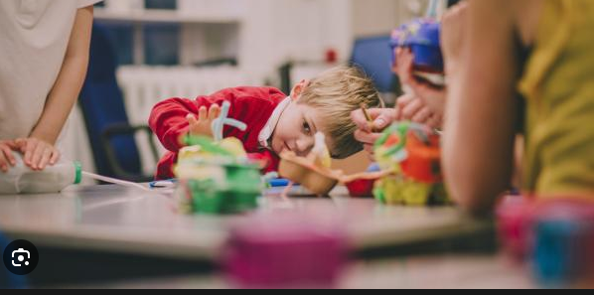
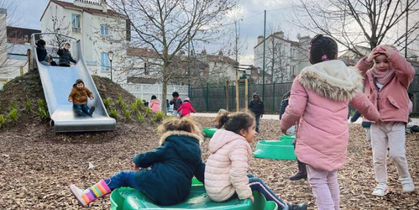
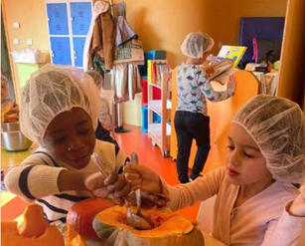
Aktivitet: en session om temaet frugterne
5 min : hver forælder og hvert barn står i ring, siger hej (giv hans fornavn) - alle sammen synger den begyndende rituelle sang. Lad dem sidde i ring.
5 min - tag et billede fra temaet fra forrige session og spørg dem på skift, om de husker det - lad alle børn gentage navnet på billedet.
10 min : Lav gættebilleder med almindelige frugter (maks. 8 til 10): æble, banan, vindrue, abrikos, jordbær, citron, ... du kan også have genstande / spil om emnet, så børnene kan røre ved og manipulere dem , giver navnet.
Få dem til at gætte og gentage navnene alle sammen og så på skift - spørg alle, hvilken frugt de foretrækker (børn og forældre)
10 min – Bevægende/dansende sangtideksempellyt til sangen (uden at vise videoen, kun lyden) - prøv at finde frugterne i sangen og saml billederne - sæt dem på række på et stort ark papir på væggen - gentag sangen så mange gange efter behov barnet spørger forælderen, hvad han vil spise, og giver ham det ved at gentage navnet på frugten.
Max 10 min - klargør farvelægningsbilleder af frugter - hvert barn vælger et billede, skal navngive det - og vælger farvefarverne ved at navngive dem - få dem til at gentage billederne og farverne til animatoren og til forældrene - få dem til at farvelægge billedet - i slutningen skal du vende tilbage til cirklen, og hvert barn husker navnet på sit billede og de valgte farver.
10 min
Mål for næste session: diskuteret med gruppen – prøv f.eks. at huske og navngive de frugter, de har spist i løbet af ugen. Hvert barn medbringer 3 billeder af frugter hjem, som skal farves og vises ved næste session
et afslutningsritual, en sang for at sige farvel (altid den samme) og alle siger "farvel" i cirklen.

Slide 12
Tips og forslag
01
Varighed af sessioner: Tillad 45 minutter i stedet for 1 time, for at have børns og forældres fulde opmærksomhed
02
Tilrettelæggelse af sessionerne: sæt mål før hver session (mål med børnene / mål med forældrene)
03
Værktøjer: brug af forskellige medier til at tale om det samme tema
04
Aktiviteter: forestil dig aktiviteter, der nemt kan reproduceres derhjemme og uden omkostninger for familier
05
Gruppe : få forælderen til at arbejde sammen med andre børn og hjælpe med workshops for at begrænse konkurrenceeffekten

Slide 13
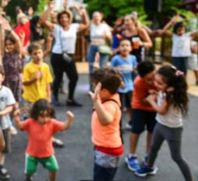

fotokredit Journal de Saint Denishttps://ville-saint-denis.fr/journal
Afdelingsrådet Seine Saint Denis
https://seinesaintdenis.fr/
Slut på modul
Tak fordi du læste dette modul, og vi håber du nød det og lærte nogle nyttige oplysninger. Dette modul er en del af Surviving Digital Training Course, du kan finde resten af ​​modulerne på vores hjemmeside. Sørg for at holde dig opdateret om projektet ved at følge os på vores sociale mediekanaler!
www.survivingdigital.eu

